Slide 1

电控发动机
电控冷却系统概述

Slide 2
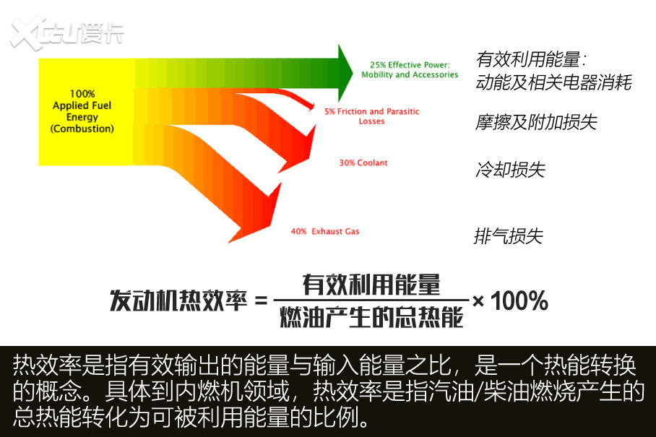
发动机热效率，又称“发动机有效效率”。是指发动机有效功率的热当量与单位时间所消耗燃料的含热量的比值。用以评定发动机作为热机的经济性。不同发动机和动力装置的热效率各异，但数值都小于1。提高发动机热效率是节约能源的重要手段，是改进热力发动机的主要方向之一。

Slide 3
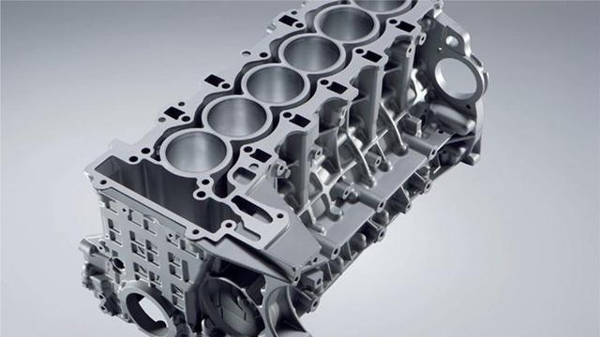
全铝发动机的高利润，主要体现在缸体大、性能高、排量大的机器上，因为这类机器使用全铝，可以有效控制重量，比如3.0T高端全铝发动机，其发动机的重量可以比同规格的铸铁发动机轻30%左右。
而且导热性也有很大的提高，所以这种高端全铝发动机才能真正体现全铝的价值。就物理性能而言，铝制发动机绝对比铸铁发动机轻。更轻的发动机具有更少的能量损失、更高的效率和更多的自然动力。
有数据显示，在油耗方面，发动机每减轻10%的重量，可以使整车油耗降低7%。此外，全铝发动机对车辆操控性的提升也十分有利。目前汽车的主流是前驱，所以车身前部的重量往往比较大，减轻发动机的重量。

Slide 4
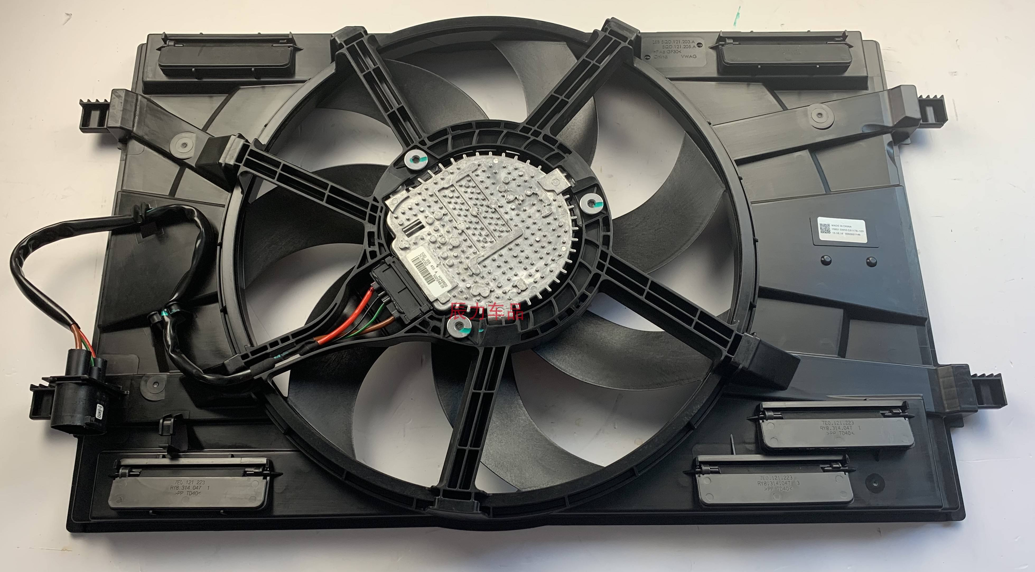
1、电控冷却风扇，提升燃油经济性。
电子冷却风扇都是需要接通电源，因为内置电动机，属于电控风扇，最大的优点不再由发动机驱动，也就不再占用消耗发动机功率。原始机械式冷却风扇驱动大约占到发动机功率的5%-8%。采用电子冷却风扇后这部分发动机功率消耗就可以省去，既可以提升发动机有效做功功率又可以降低发动机油耗。另外，电子冷却风扇可以做到智能控温，这样发动机需要散热时冷却风扇才运转，不需要时不运转，避免了发动机过度冷却和不必要的功率消耗，也会提升燃油经济性。
2、无级变速，智能温控。
电子冷却风扇有的是内置控制策略，有的是外接ECU控制器。但是，无论哪种控制方式，电子冷却风扇都可以实现智能温控，无级调速。比如，冬天气温低，车辆启动热车是，发动机冷却风扇是不需要运转的。在机械式冷却风扇是无法做到的，电子冷却风扇可以。通过内置的温度控制策略，电子冷却风扇何时开启运转、何时加速、何时匀速、何时全速运行都有程序自动控制。控制程序的依据就是发动机所需的最佳工作温度，在匹配发动机的时候，采用电子冷却风扇的冷却系统就会预置温度控制策略，并以此控制风扇运行。
3、噪音低。
电子冷却风扇直径小，相比大直径的机械式冷却风扇，噪音低。
此外，相比机械式冷却风扇、硅油离合器风扇等，电子冷却风扇在空间布置、售后维护方面也较简单。
电子冷却风扇是电气工程、机械设计等技术不断发展的产物。在未来的汽车发动机冷却系统发展过程中，电子冷却风扇定将以其技术先进性取代机械式冷却风扇、硅油离合器冷却风扇等成为散热主流载体。

Slide 5
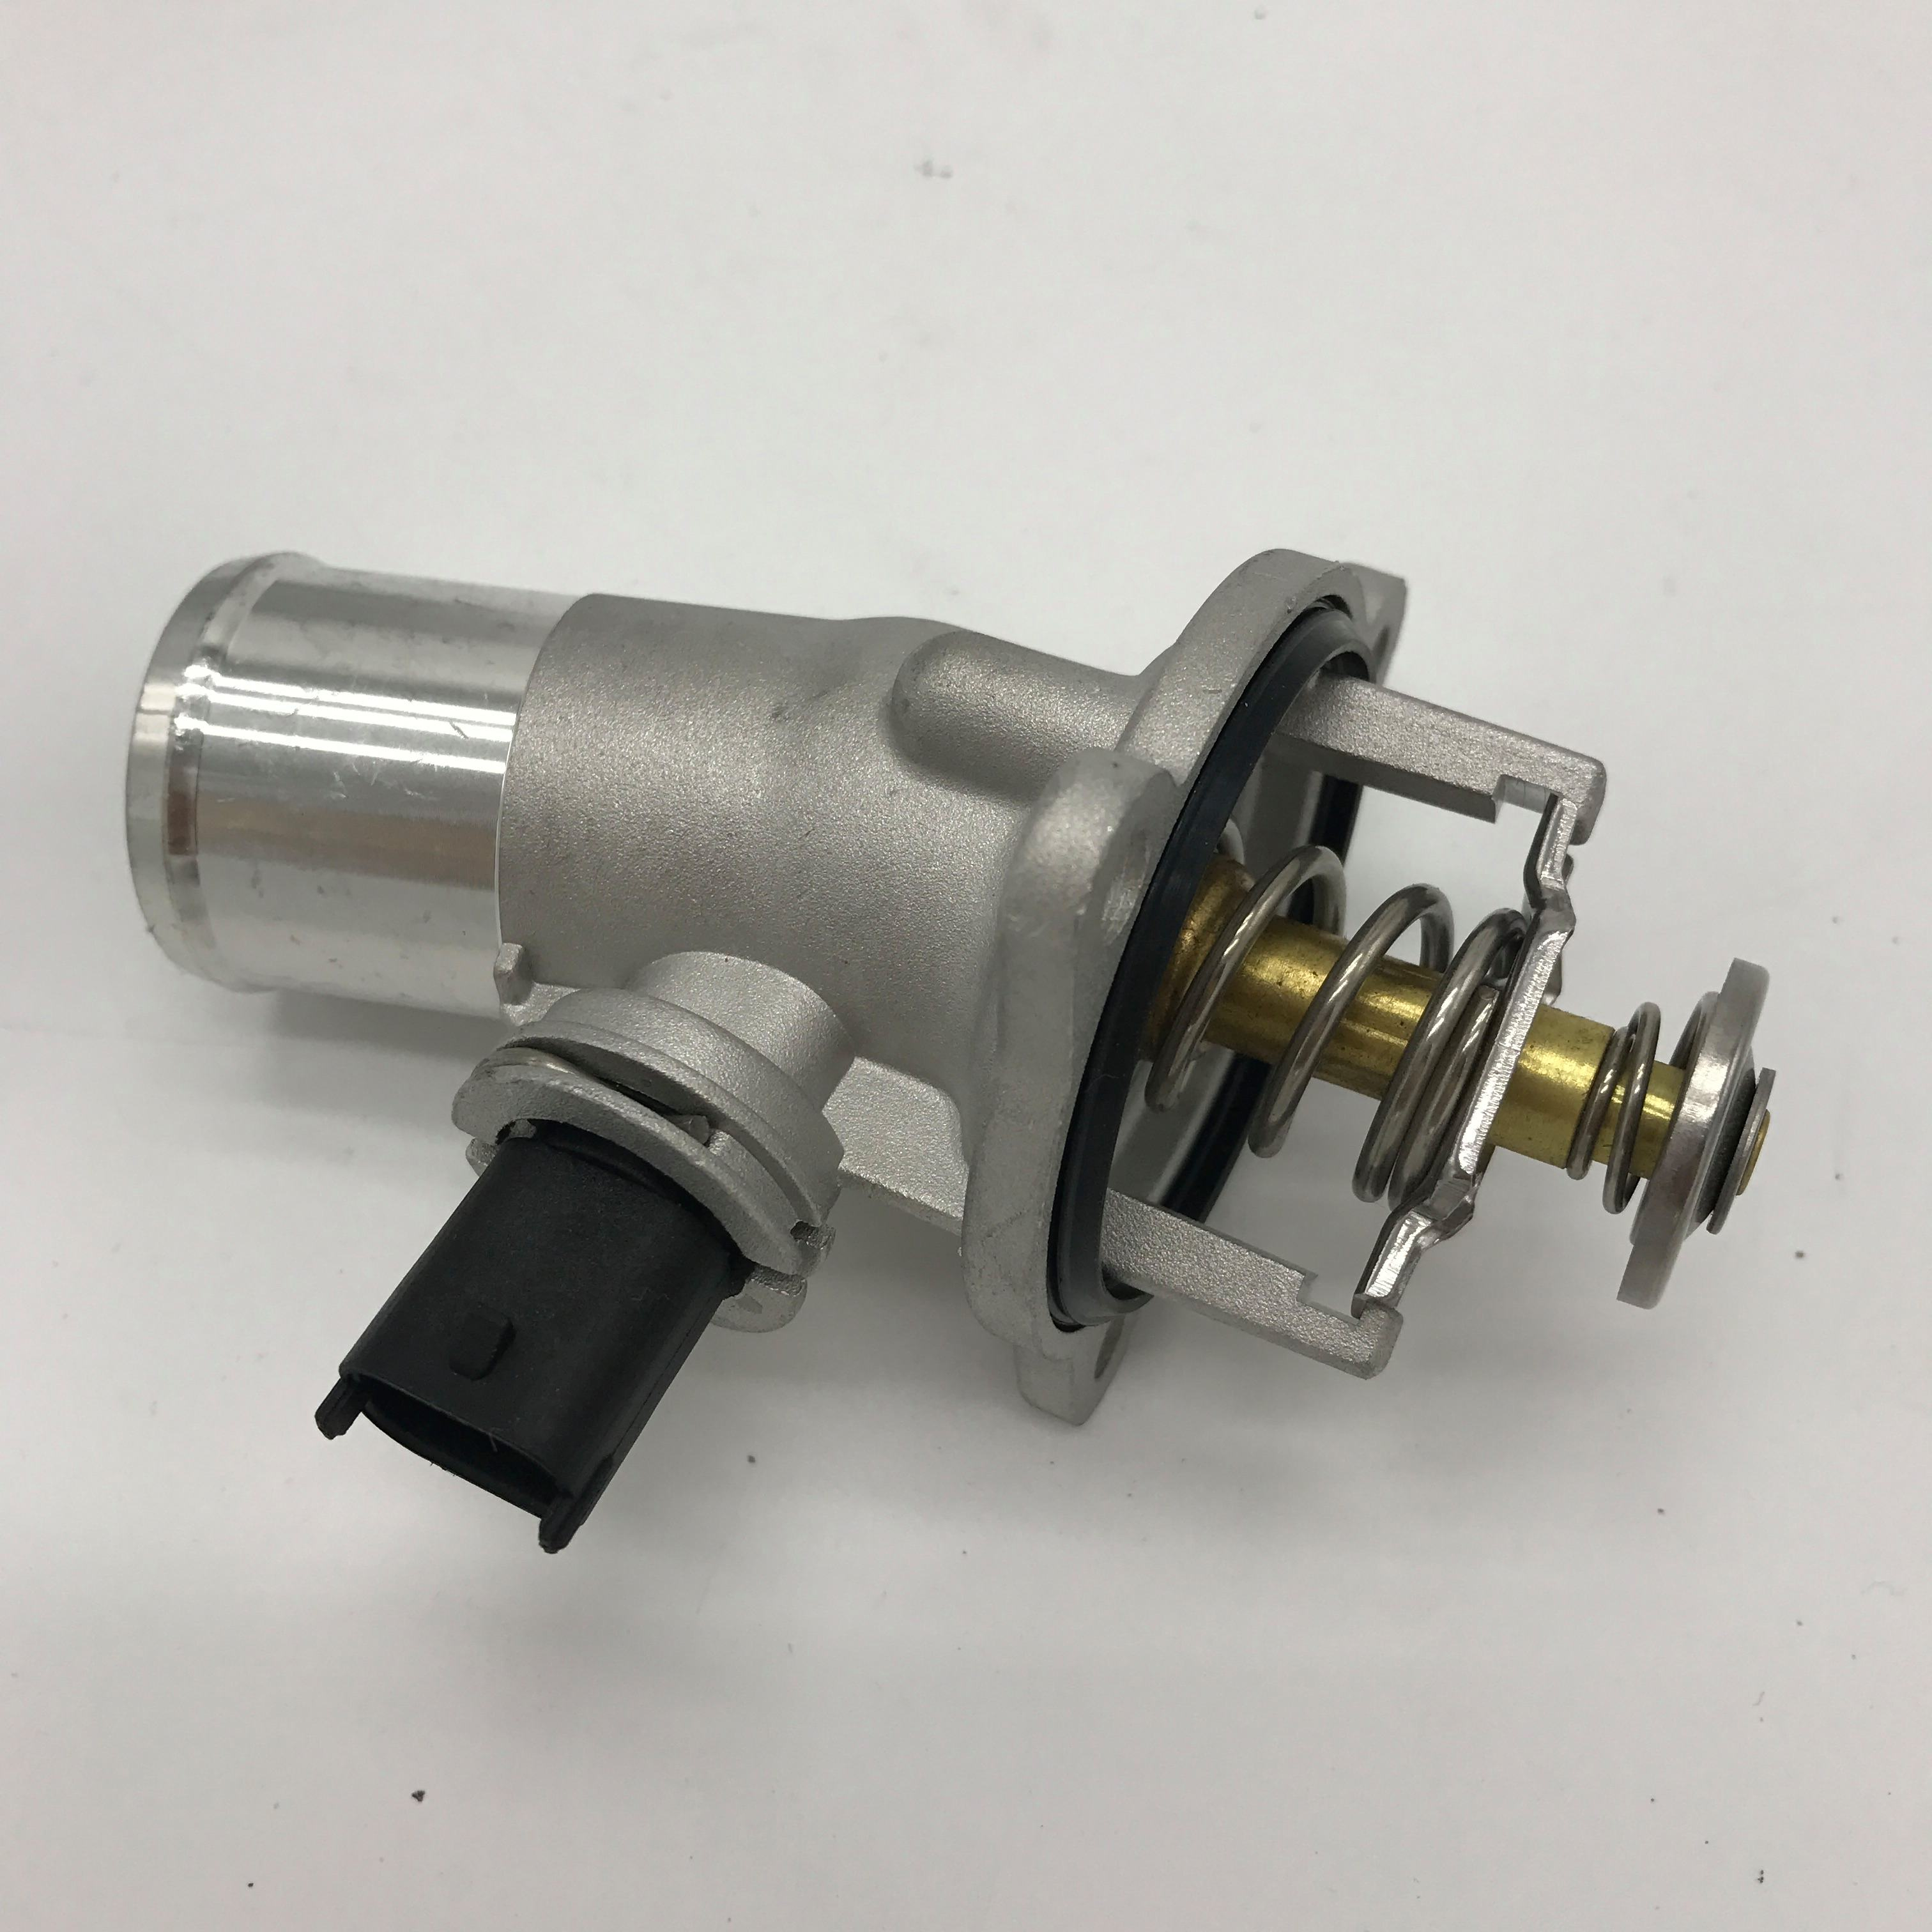
电子节温器
1.发动机冷起动。小负荷时
当发动机冷车起动、暖机期间，与传统的冷却系统一
样，为了使发动机尽快达到正常工作温度，系统为小循环。
在冷起动、暖机及小负荷时，冷却液经过发动机缸盖、分
配器上平面流入，此时，小循环阀门打开，冷却液通过小
阀门直接流回水泵处。形成小循环。
在暖机后的小负荷时，冷却液温度为：95—110℃。
2.发动机全负荷时
当发动机全负荷运转时，要求较高的冷却能力。控制
单元根据传感器信号得出的计算值对温度调节单元加载电
压，溶解石蜡体，使大循环阀门打开，接通大循环。同时
关闭小循环通道，切断小循环。在全负荷时冷去口液温度为85—95℃。

Slide 6
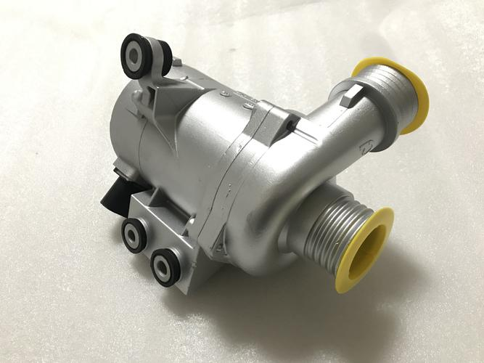
对于宝马电子水泵怎么去判断好坏，有几个步骤
1、查看仪表有没有显示温度过高报警。
2、检查电子风扇有没有高速运转。
3、查看冷却液有没有少，并且摸一下水管温度。
4、读取发动机的故障码为：20A804，永久的，发动机冷却系统：因锁死而冷却液泵关闭。有这个显示，大多数都是因为水泵坏了。
电子水泵坏了症状
1、仪表盘上水温故障灯会亮起。
2、车子的冷却循环能力减弱甚至不循环，并且会出现水温过高的现象。
3、发动机工作时水泵出现异响。
4、发动机温度高或者发动机无法启动。

Slide 7
